Slide 1
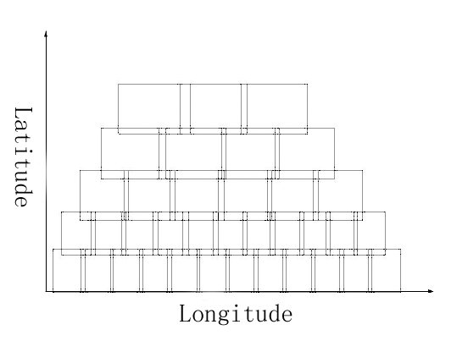
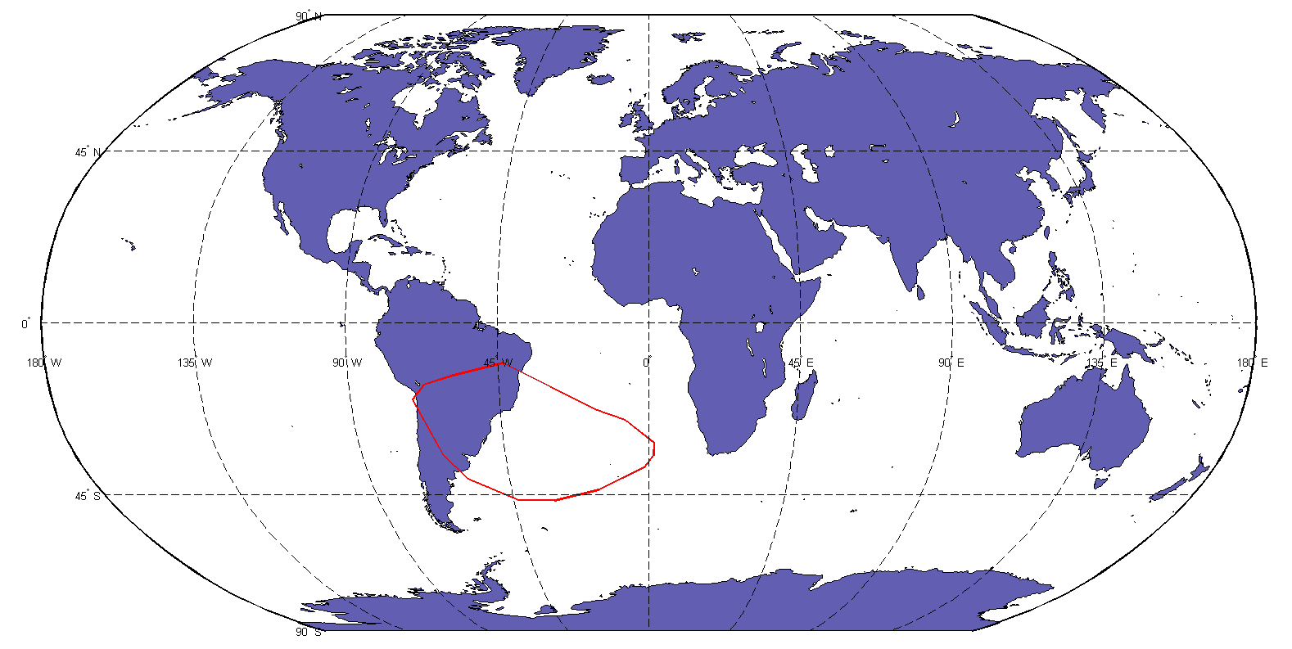
运行条件
视轴与太阳夹角 ≥50°
视轴与月球夹角 ≥40°
视轴与地平线夹角≥70°/30°
视场拼接
望远镜转动与稳定时间
能源平衡，CMG散热
切换中继卫星
南大西洋异常区待机
定期补给、维护、轨控
…
SAA

Slide 2
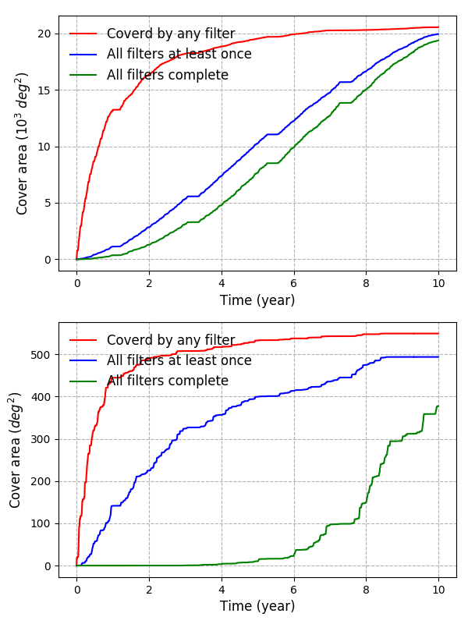
运行仿真结果
新方案
深度多色成像 19535 平方度
极深度多色成像 380 平方度
62%时间巡天，10%停靠，28%其它天文仪器。运行条件/限制尚不完备，待研究透彻。有望完成部分黄道、银盘天区。

Slide 3
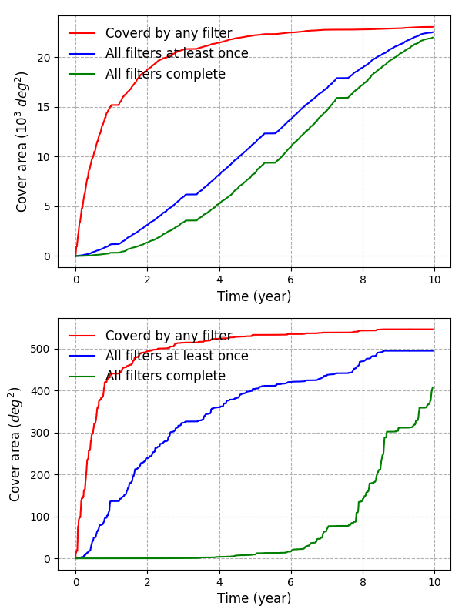
运行仿真结果
新方案
深度多色成像 21988 平方度
极深度多色成像 407 平方度
70%时间巡天，10%停靠，20%其它天文仪器。运行条件/限制尚不完备，待研究透彻。有望完成部分黄道、银盘天区。

Slide 4
运行仿真结果
任一滤光片覆盖
每种滤光片至少覆盖一次
ugriz 2次
其他 4次
70%时间巡天，10%停靠，20%其它天文仪器。运行条件/限制尚不完备，待研究透彻。有望完成部分黄道、银盘天区。
深度多色成像 21988 平方度
极深度多色成像 407 平方度

Slide 5
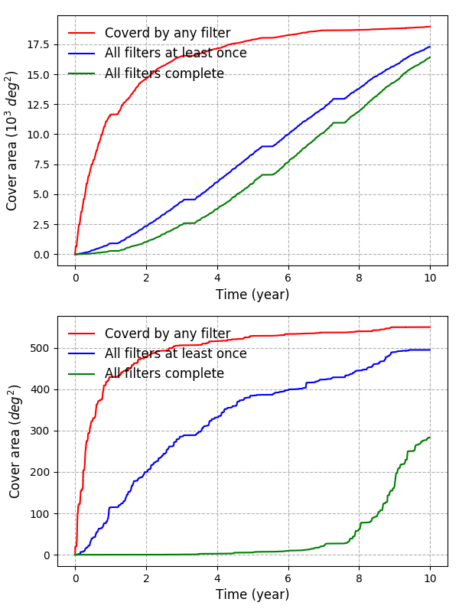
运行仿真结果
故障模式
深度多色成像 16643 平方度
极深度多色成像 291 平方度
62%时间巡天，10%停靠，28%其它天文仪器。运行条件/限制尚不完备，待研究透彻。有望完成部分黄道、银盘天区。

Slide 6
新旧方案对比
观测时间 占比 | 旧方案 | 新方案 正常模式 / 故障模式
62% | 17535，401 | 19353，380 | 16643，291
70% | 19634，402 | 21988，407 | 17982，391

Slide 7
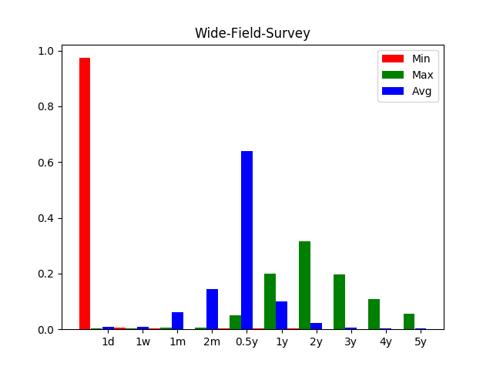
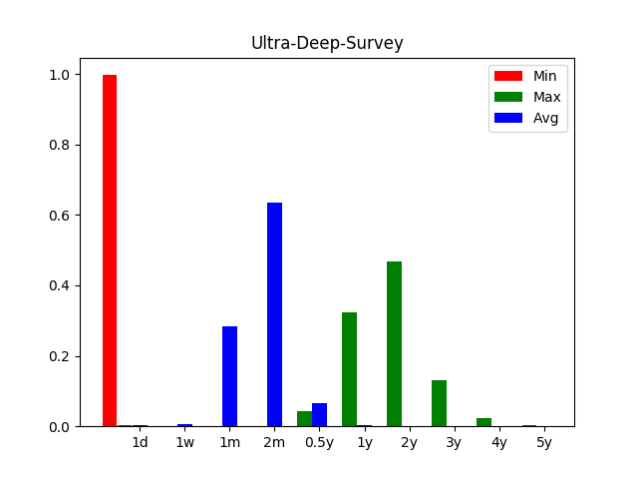
观测间隔统计
相邻两次观测时间间隔（不考虑滤光片是否相同）
为了能够高效地完成巡天观测，难以按指定的时间间隔对同一天区进行观测，因此时域天文不是空间站光学巡天的强项，但如果能针对其运行特点挖掘数据，仍然可以获得大量的时域数据（特别是对波段不敏感的时域现象的数据）。

